Slide 1
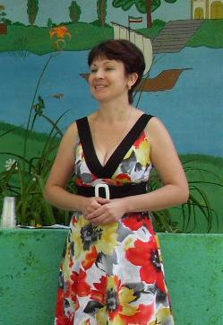
Портфолио воспитателя
Кирилловой Ирины Валентиновны

Slide 2
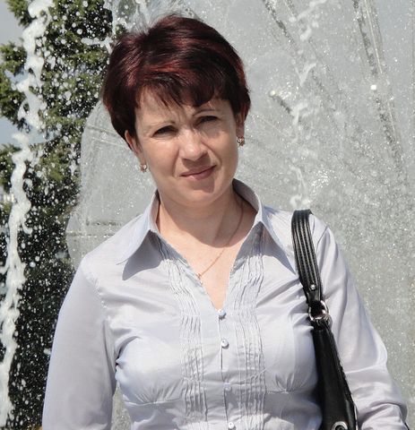
Кириллова Ирина Валентиновна
11.11.1970 года рождения
Имею высшее педагогическое образование, в 2009 году окончила Донской педагогический колледж по специальности «Дошкольное образование».
Решением Государственной аттестационной комиссии от
25 апреля 2009 года присвоена квалификация «Воспитатель детей дошкольного возраста, руководитель изобразительной деятельности». В 2014 году окончила Федеральное государственное автономное образовательное учреждение высшего профессионального образования «Южный федеральный университет» г. Ростова -на -Дону . Решением Государственной экзаменационной комиссии от 10 июня 2014 года присвоена квалификация «Преподаватель дошкольной педагогики и психологии».

Slide 3
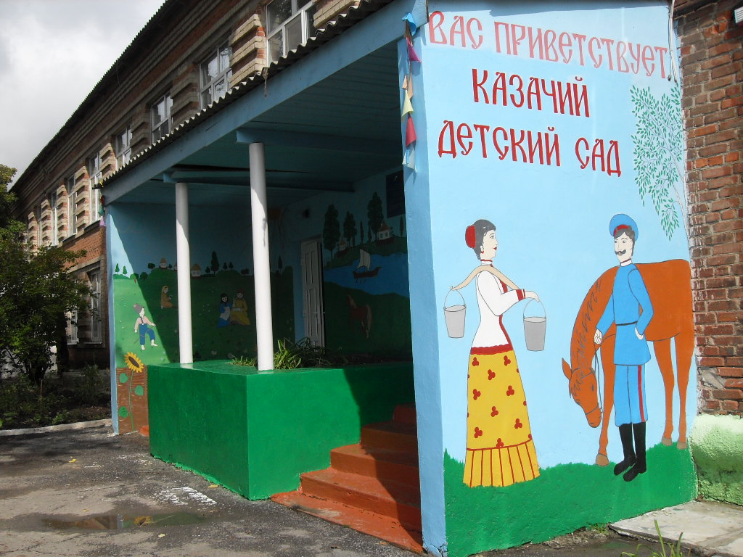
Работаю воспитателем в Муниципальном бюджетном образовательном учреждении Д/С №16 "Дюймовочка"
ст. Мишкинской Аксайского района Ростовской области

Slide 4
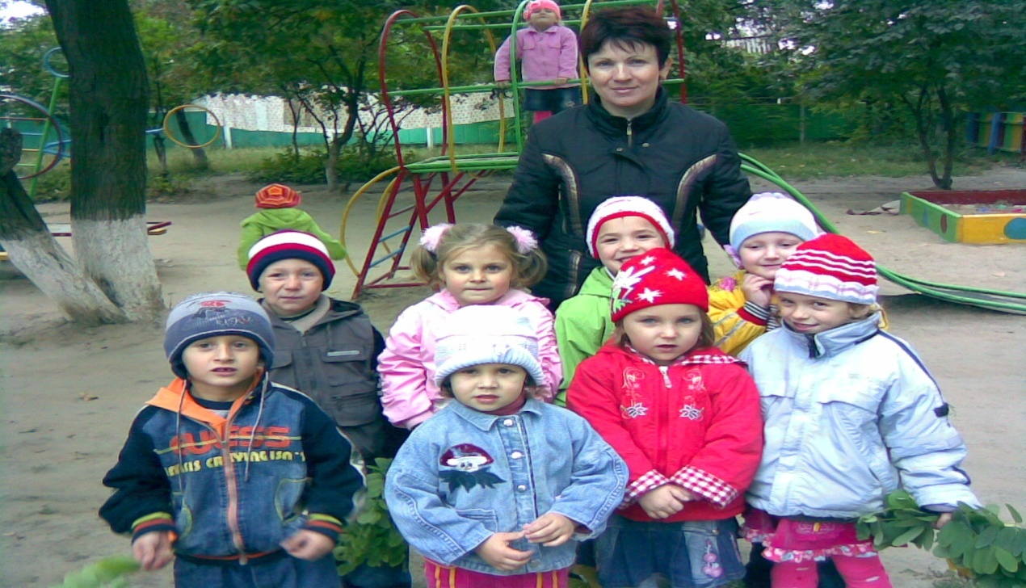
В данном учреждении работаю
с 01.04.2000 года.
В должности воспитателя
с 01.08.2006 г.
ПЕРВАЯ КВАЛИФИКАЦИОННАЯ КАТЕГОРИЯ присвоена с 01.01.2011г.

Slide 5
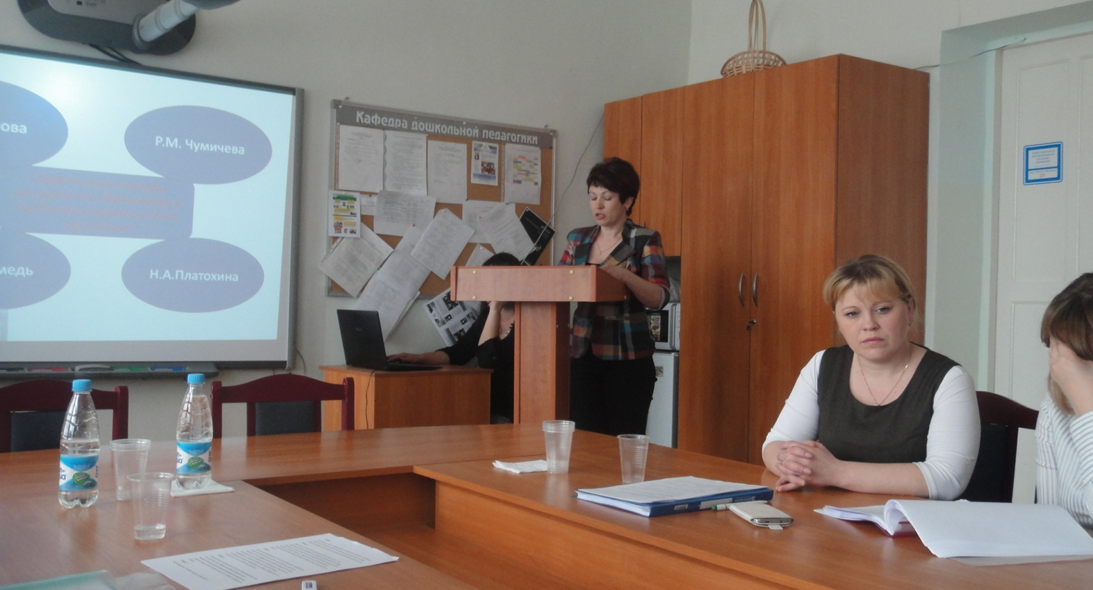
В 2014 году окончила
Педагогический институт ФГАОУ ВПО
"Южный федеральный университет"
по специальности
«Преподаватель дошкольной педагогики и психологии"

Slide 6
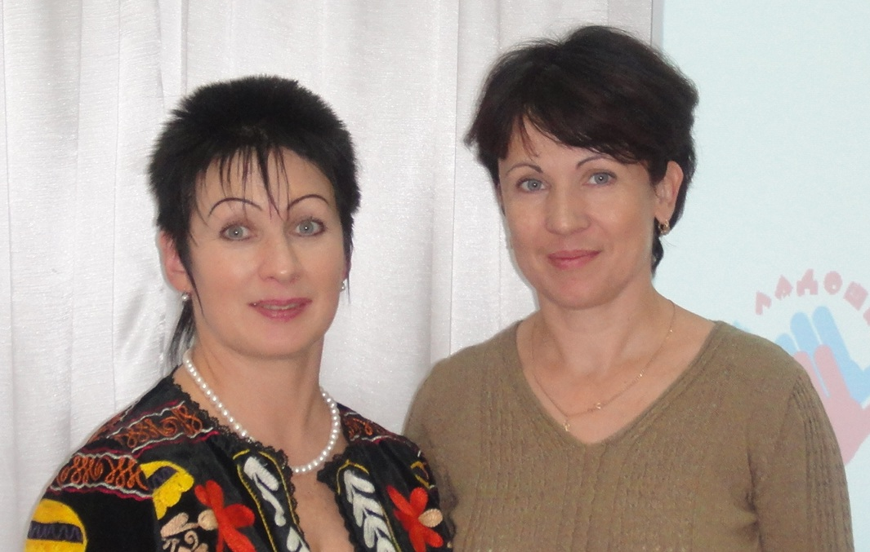
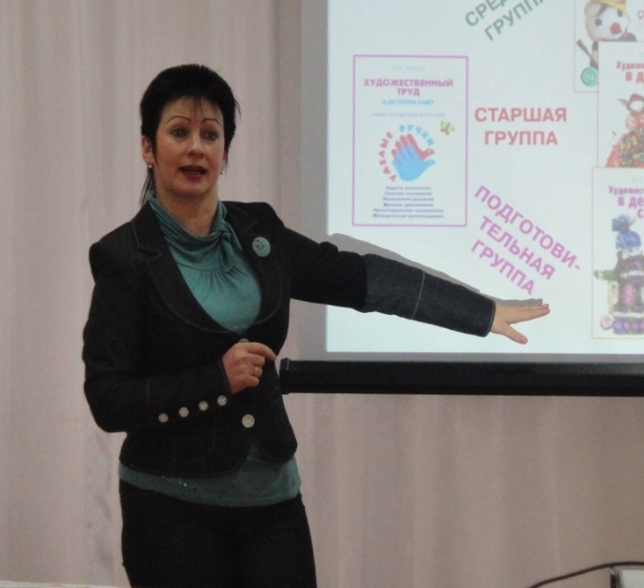
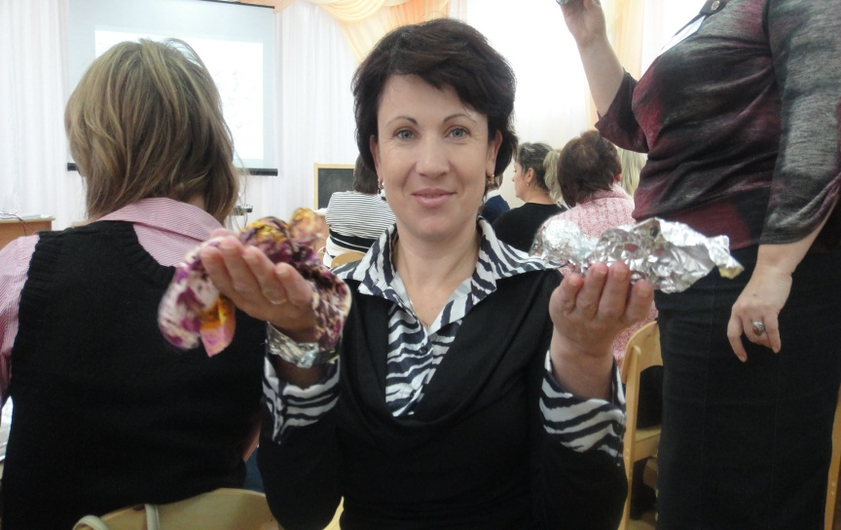
В октябре 2011г. прошла обучение на авторском семинаре И.А.Лыковой в Ростовском институте повышения квалификации

Slide 7
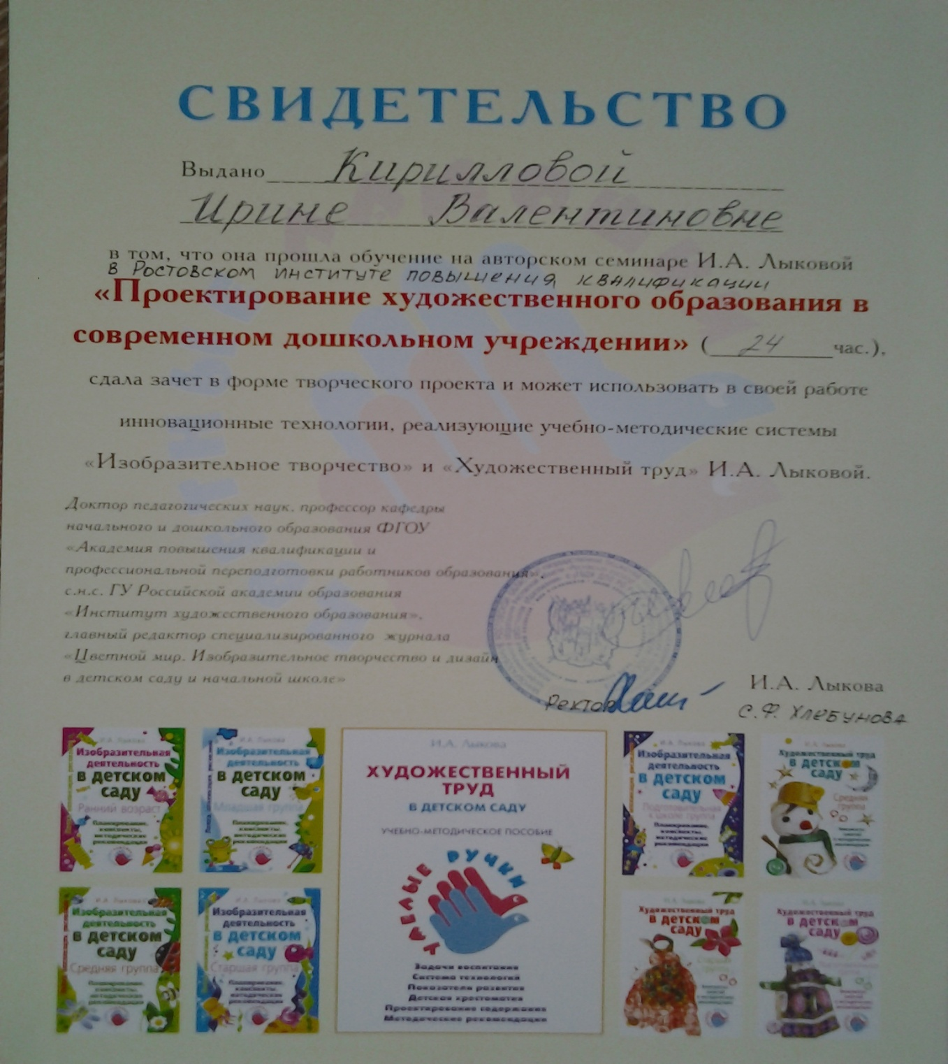

Slide 8
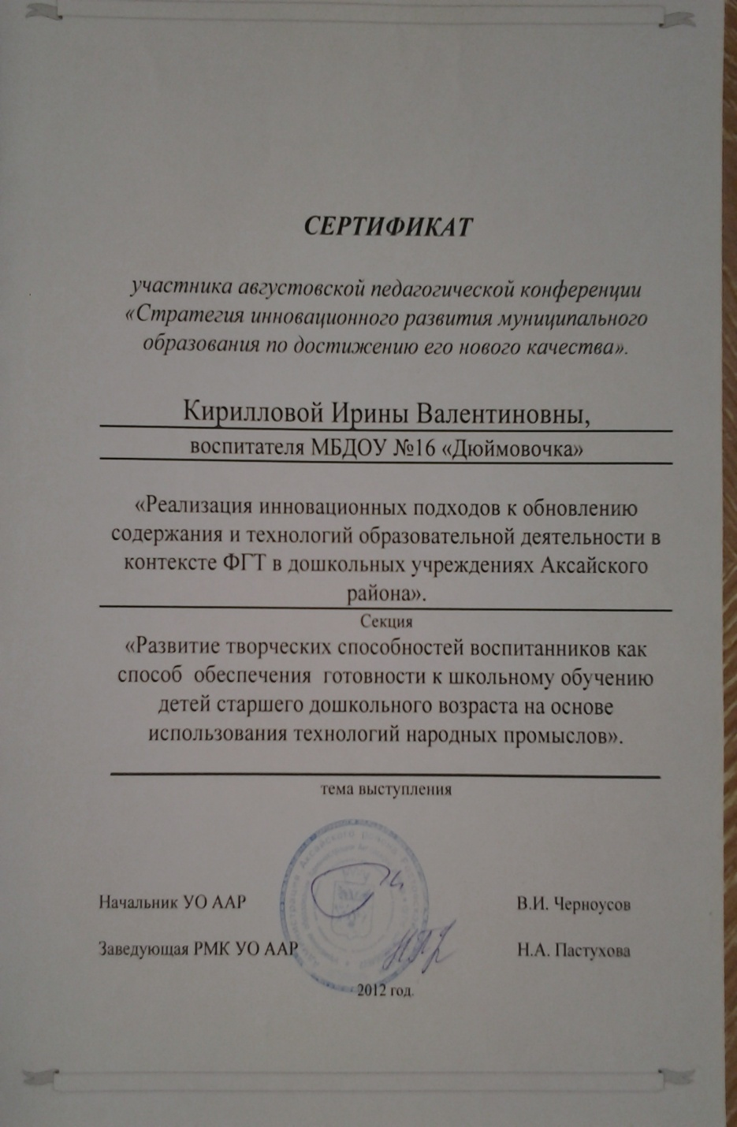
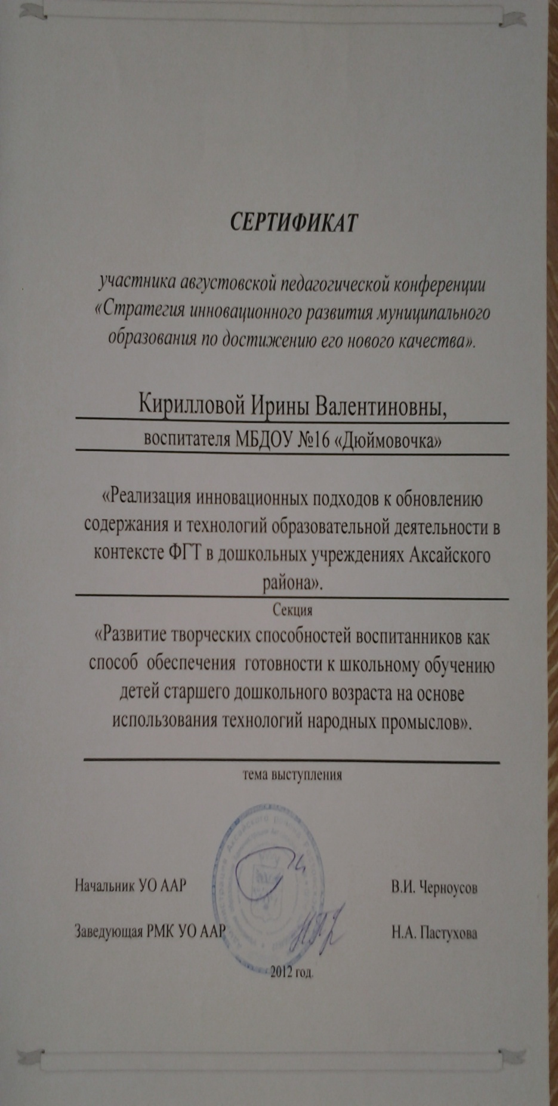
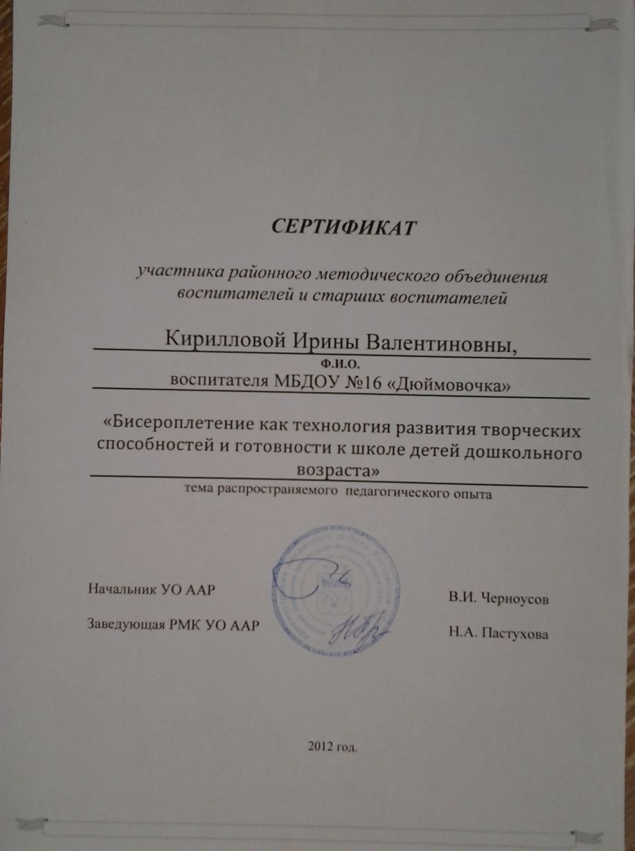

В августе 2012 года стала участником районного методического объединения воспитателей и старших воспитателей

Slide 9
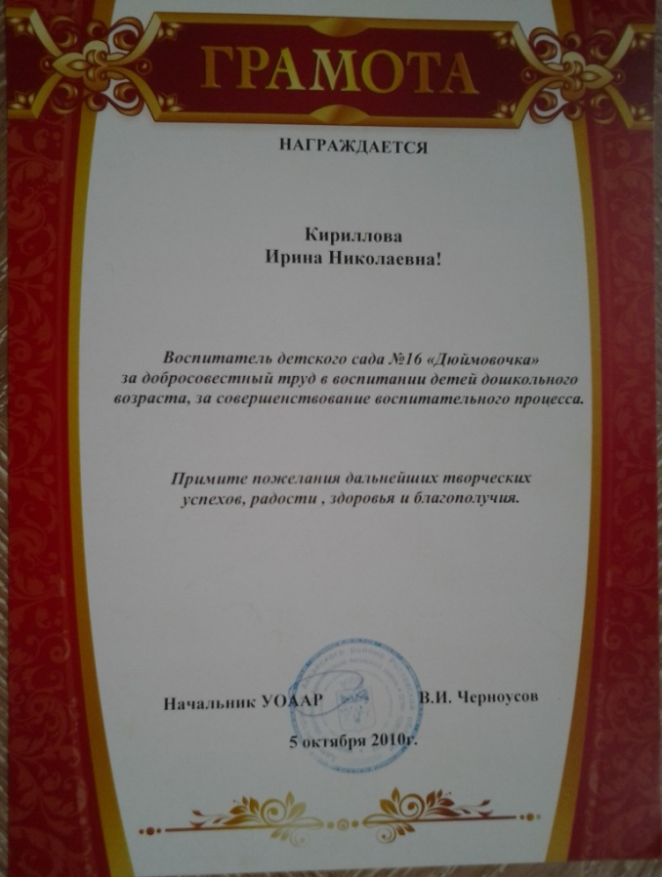
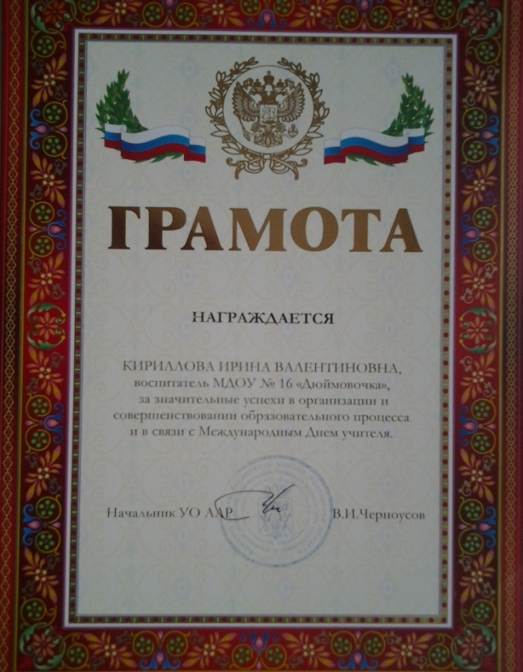
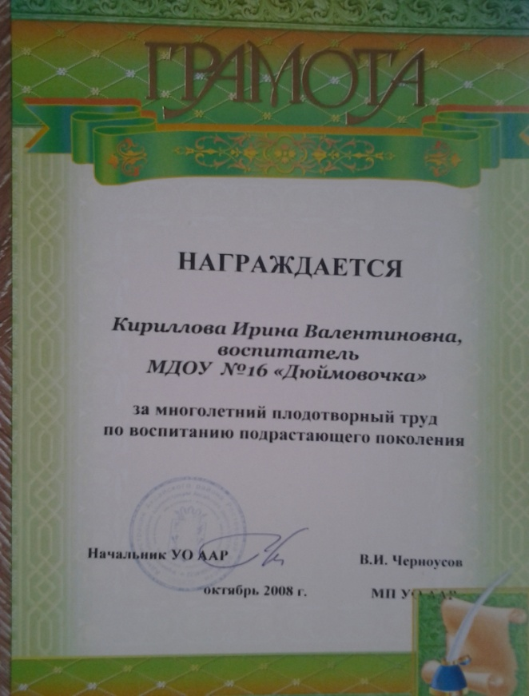
Награждалась грамотами и благодарственными письмами
от начальника УО ААР В.И.Черноусова,
от Главы Администрации Мишкинского сельского поселения С.А.Делова и от Администрации д/сада.

Slide 10
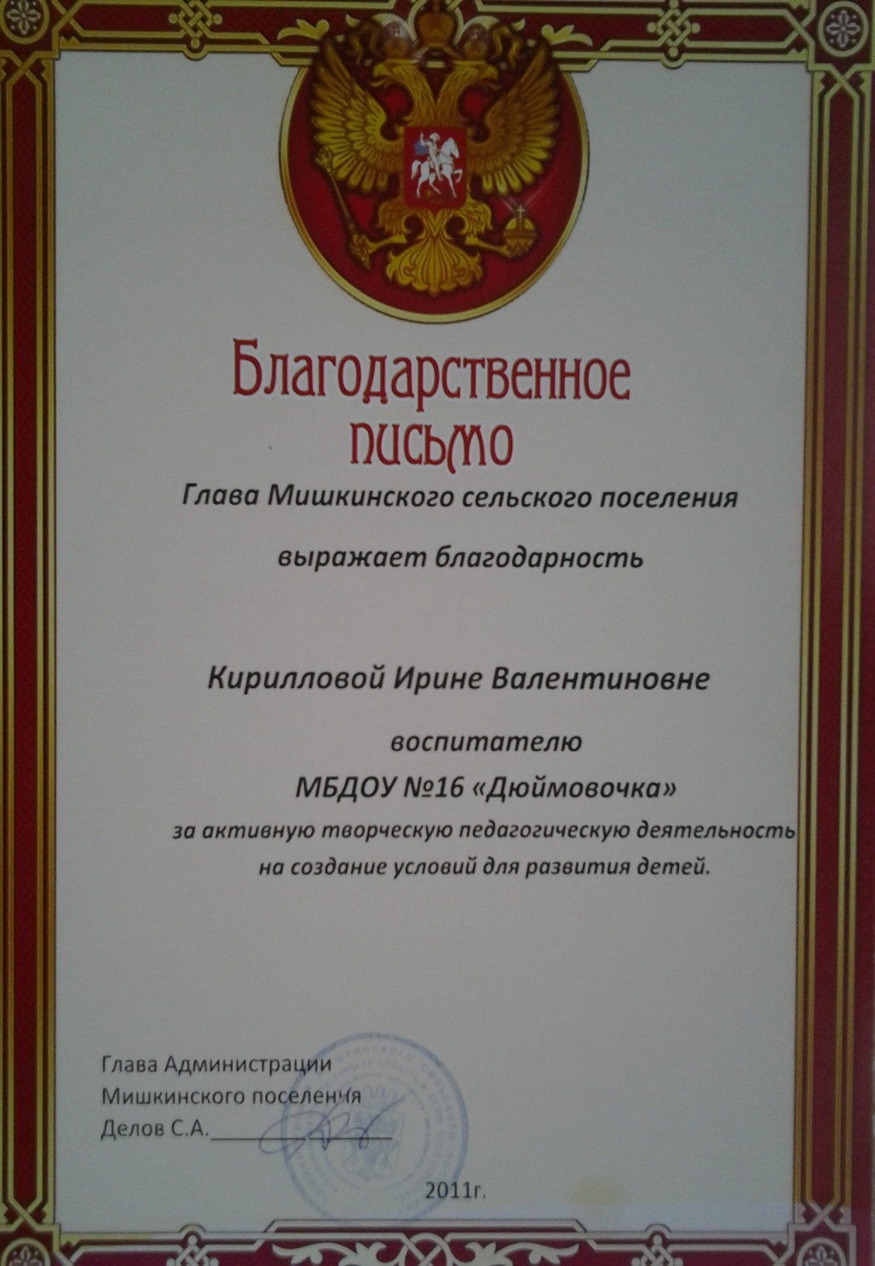
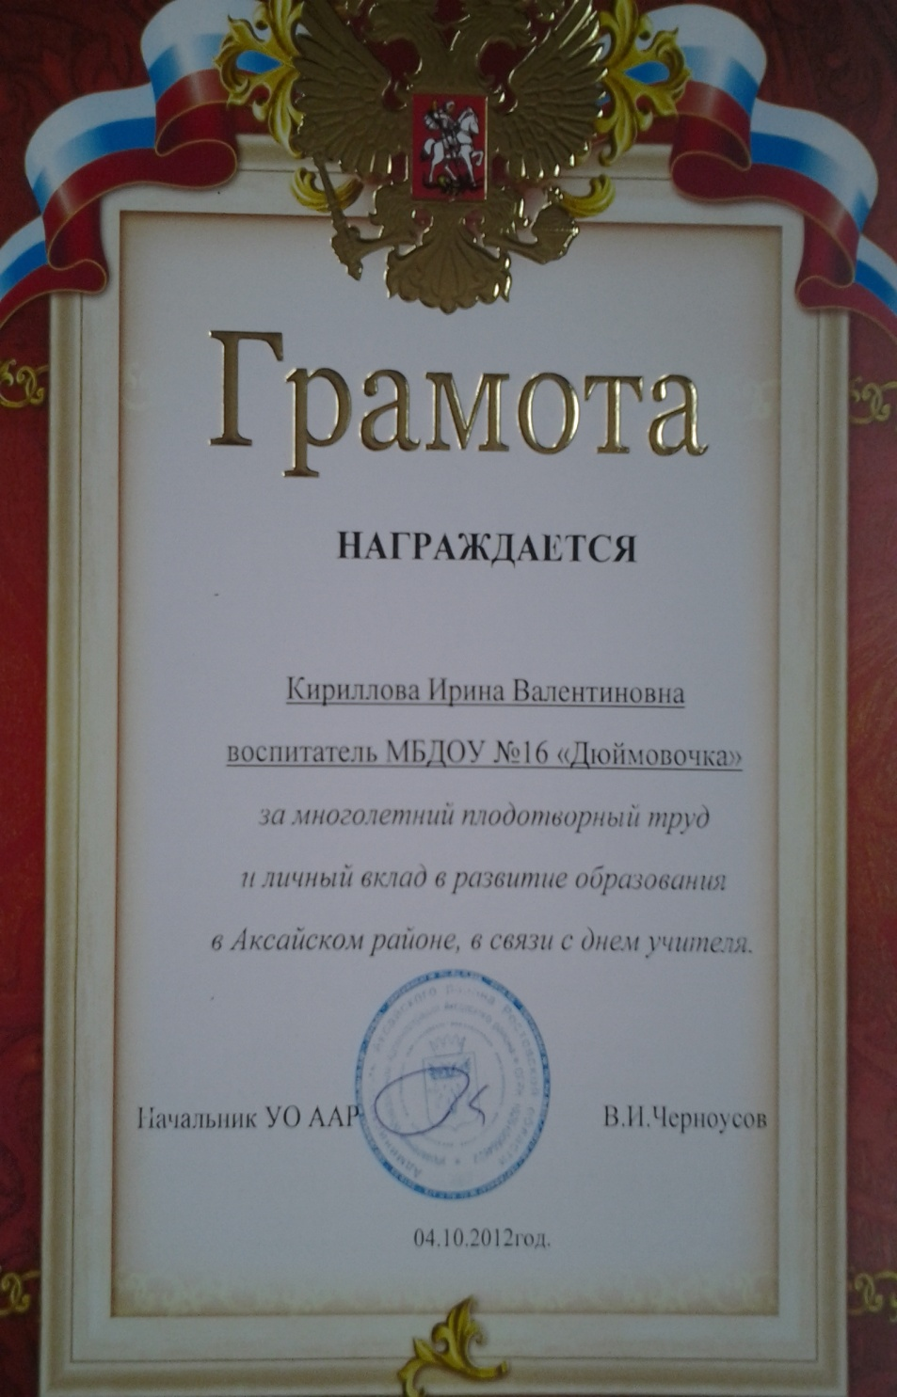

Slide 11
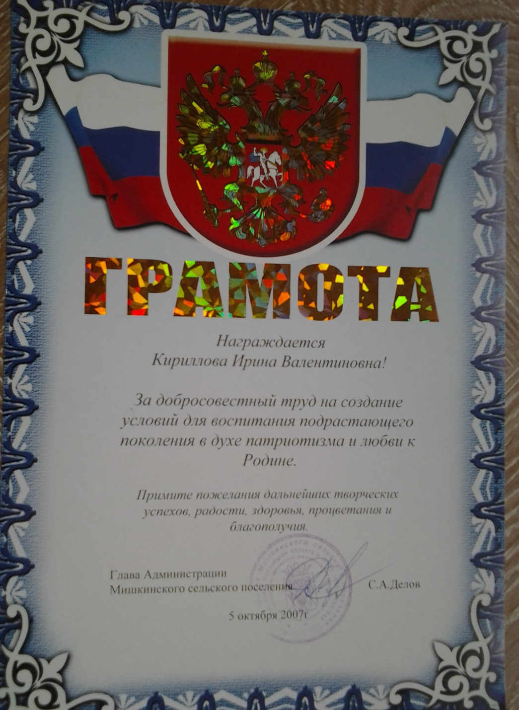
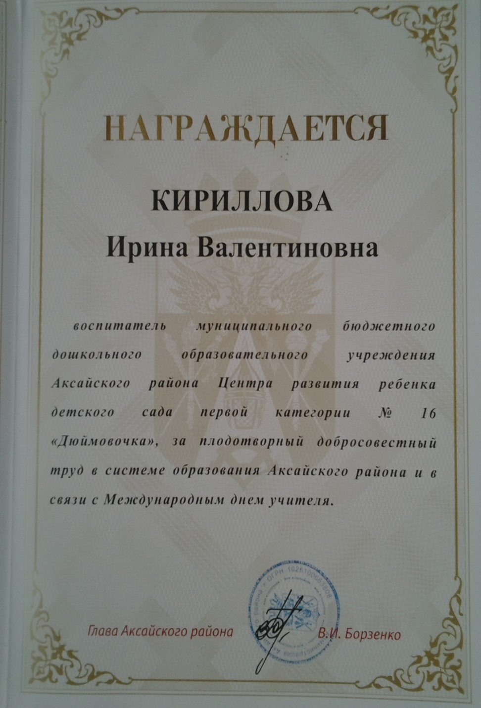

Slide 12
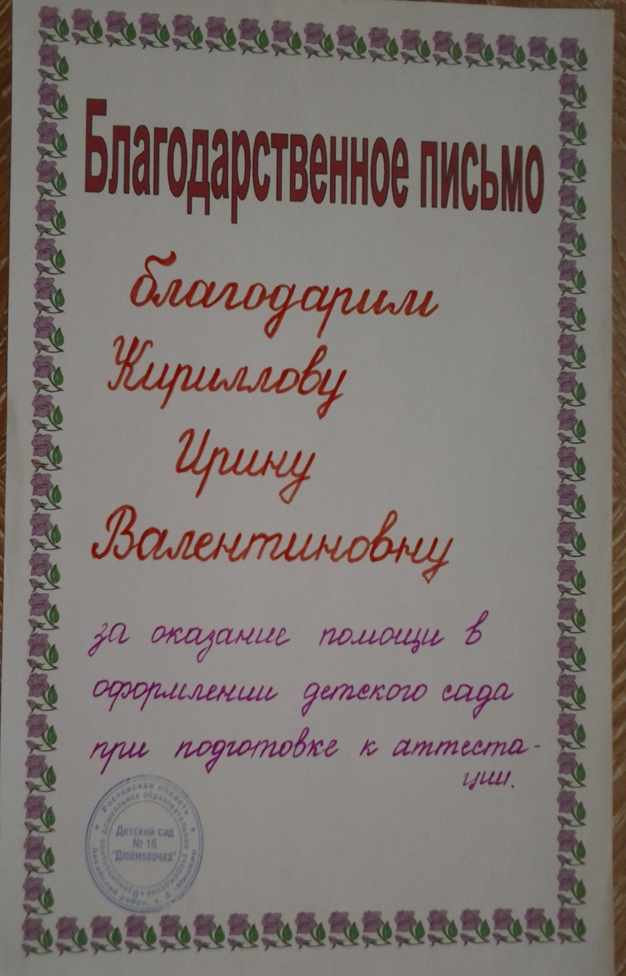
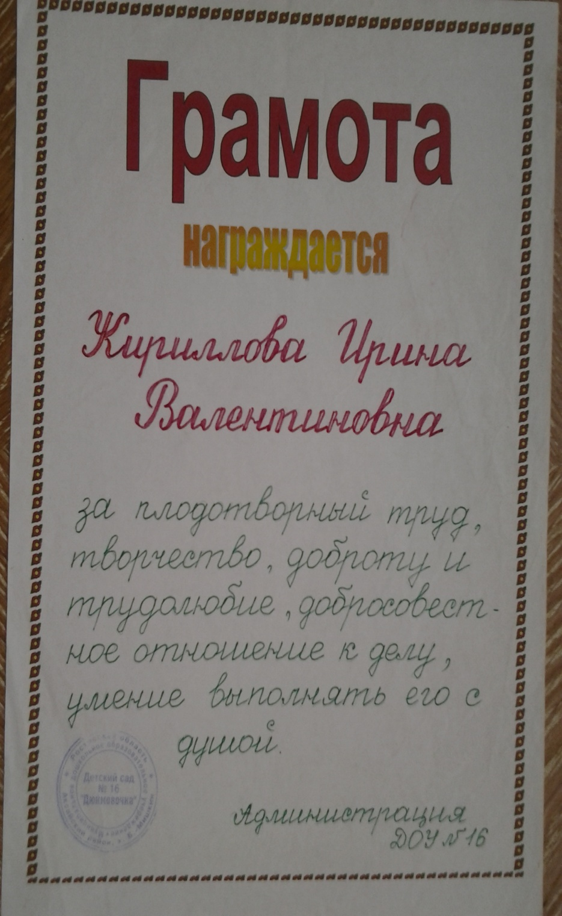

Slide 13
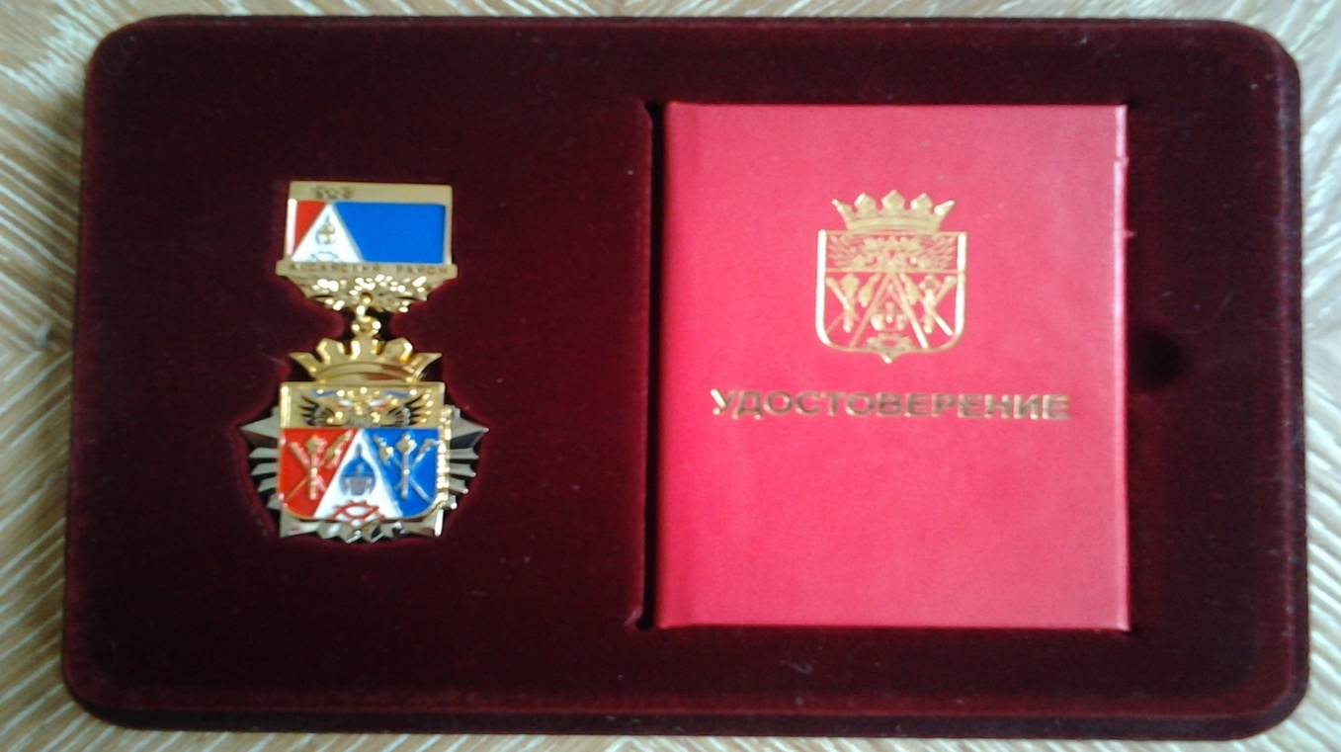
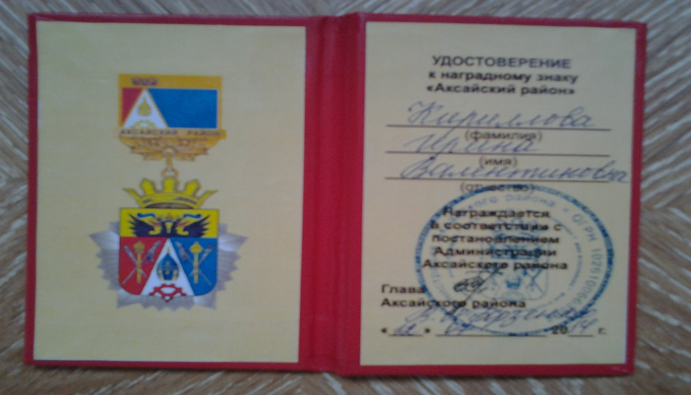

Slide 14
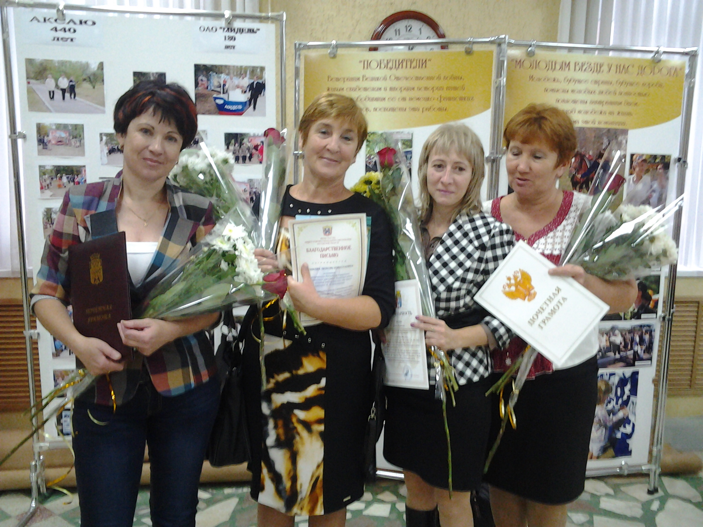

Slide 15
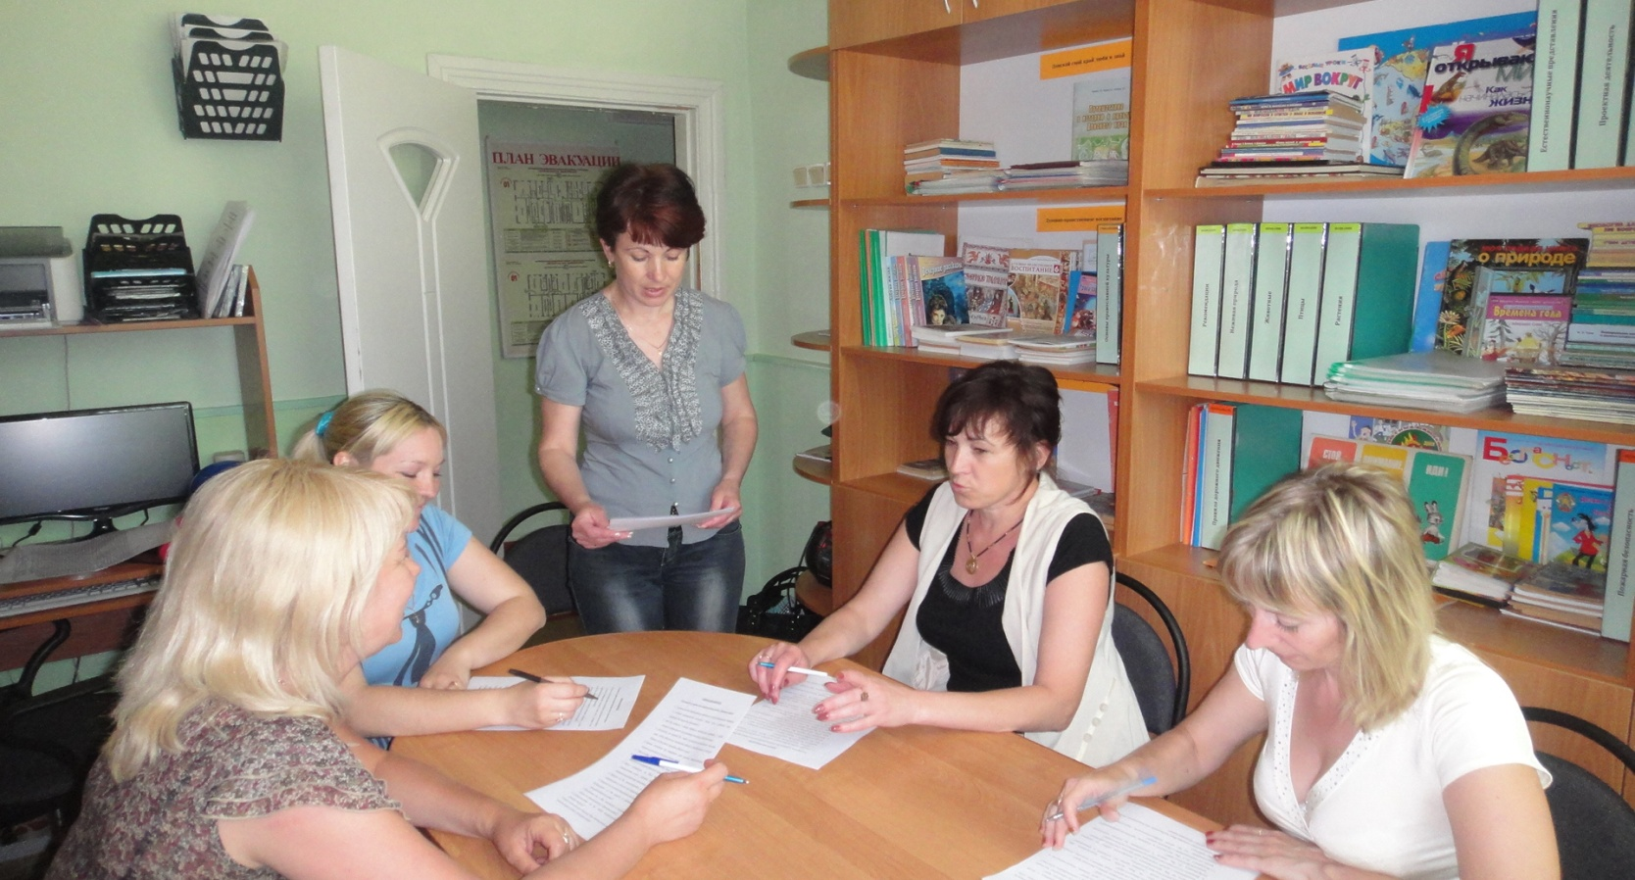
Постоянно принимаю активное
участие в жизни ДОУ.
В своей работе стараюсь использовать
как собственные разработки, так и лучшие работы других педагогов.
Обмениваюсь опытом среди педагогов других детских образовательных учреждений.

Slide 16
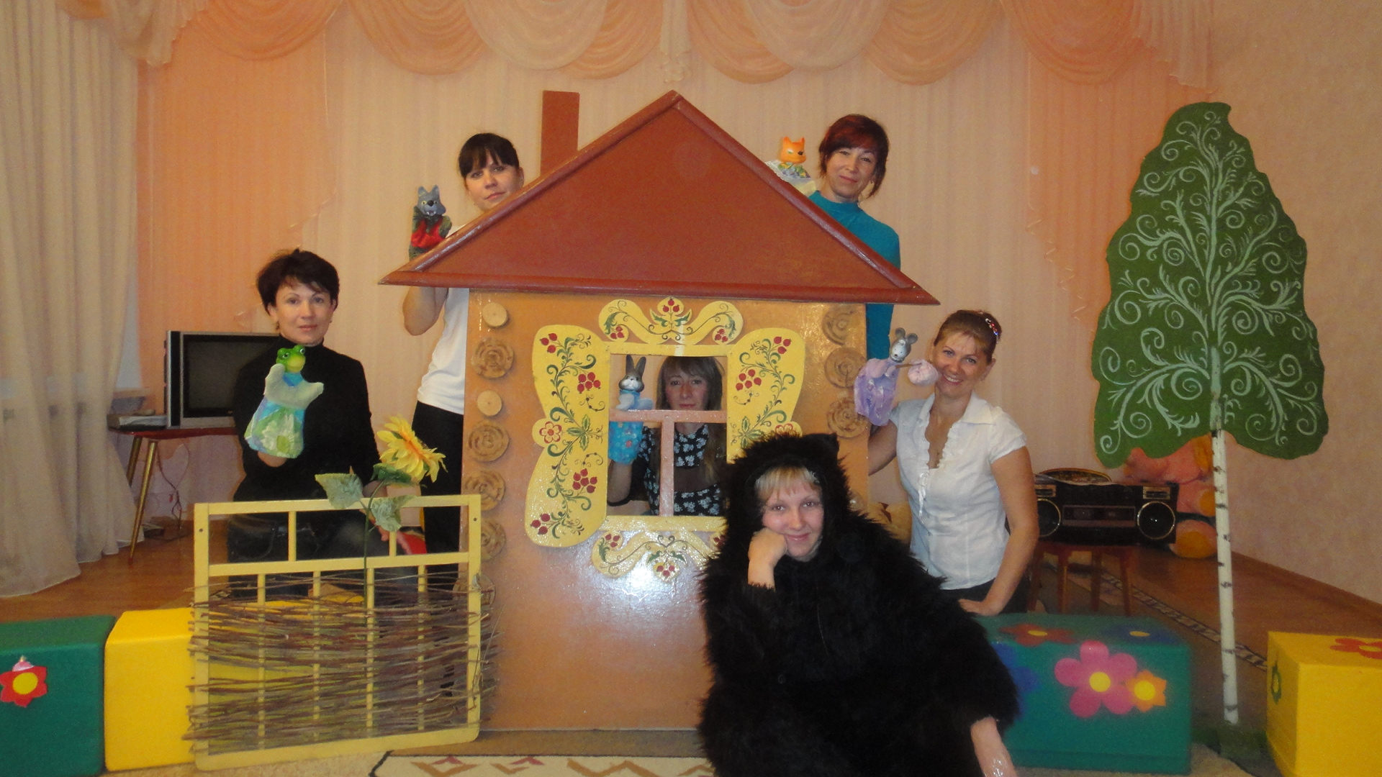

Slide 17
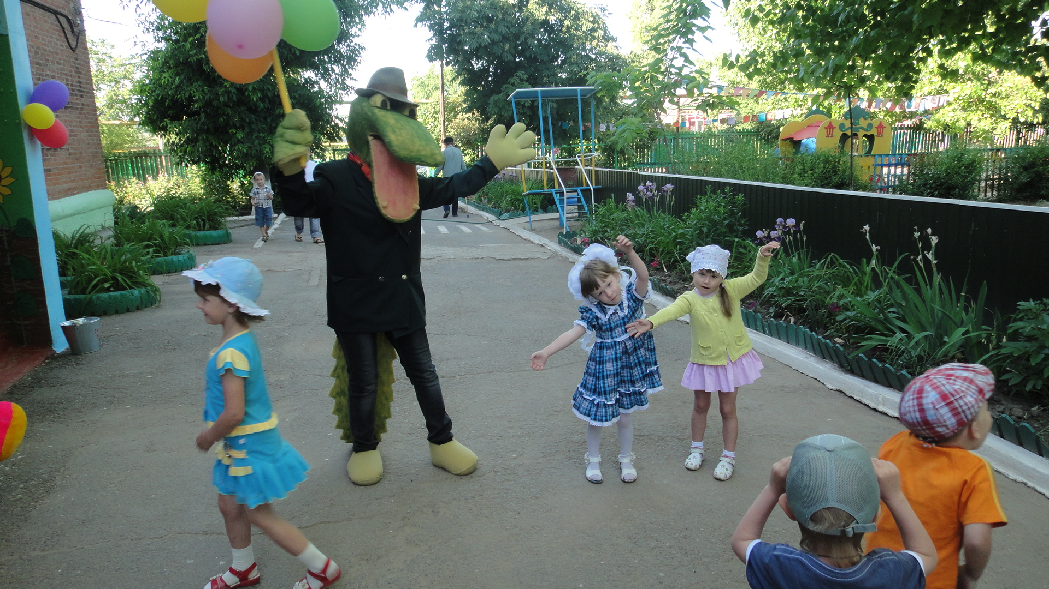

Slide 18
Работала над темами
самообразования:
2007г. - 2009г.
«Формирование представлений младших дошкольников о родном крае посредством приобщения к культуре Донского казачества»
2010г - 2011г.
  «Изостудия как пространство развития креативности дошкольников в художественной деятельности (бисероплетение)»
2012г. – 2014г.
«Управление процессом патриотического воспитания детей старшего дошкольного возраста в казачьем ДОО»

Slide 19
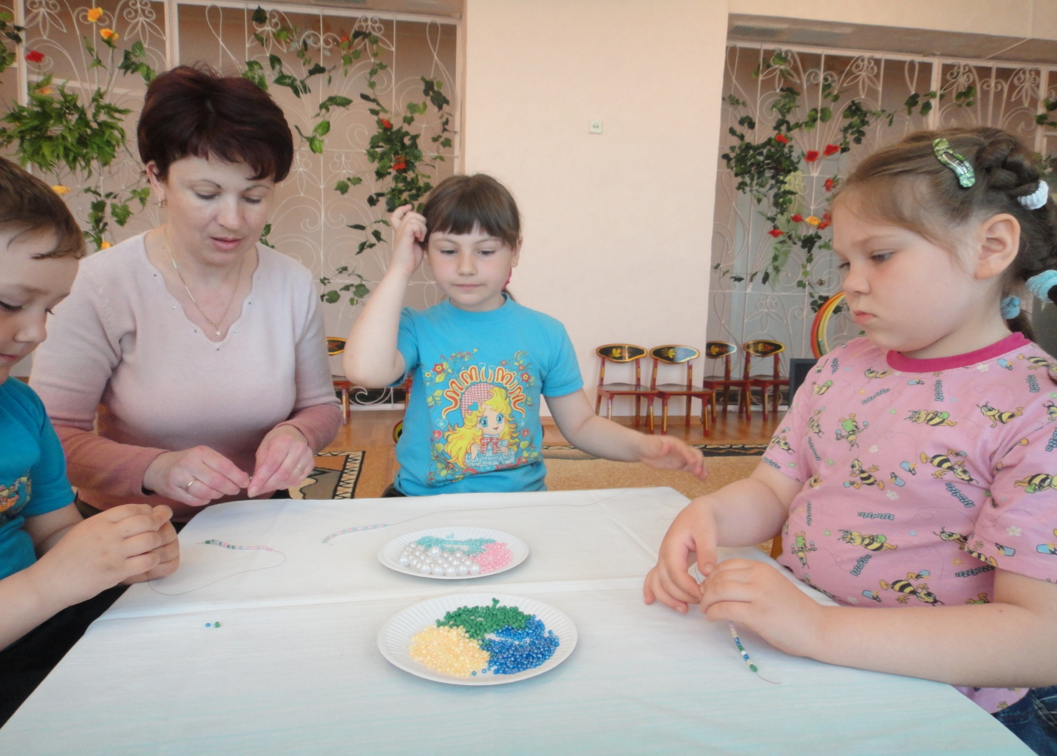
С сентября 2009 года стала руководителем изостудии "Озорной карандаш".
В 2010 году на базе изостудии был
организован кружок по бисероплетению "Волшебные нити".

Slide 20
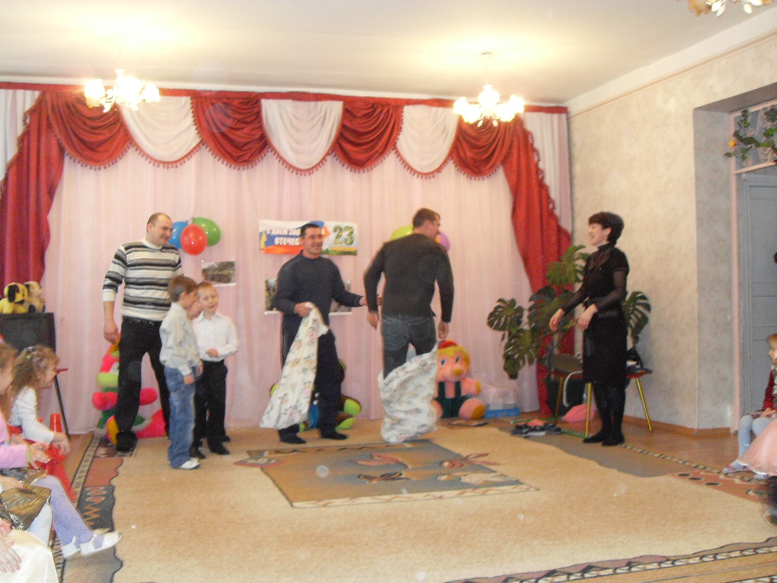
В работе с родителями использую как традиционные формы работы: беседы, лекции, консультации, так и нетрадиционные: анкетирование, занятия, музыкальные и спортивные праздники с участием родителей, конкурсы семейных рисунков, театрализованные развлечения с родителями.

Slide 21
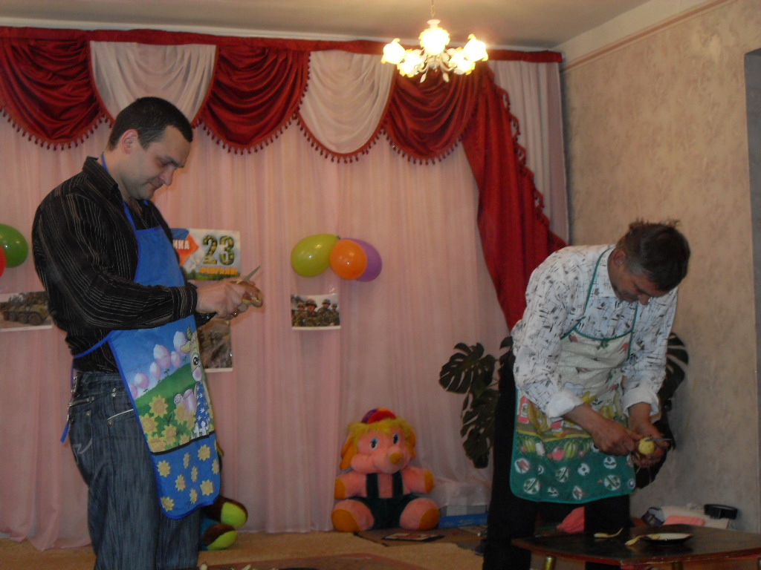

Slide 22
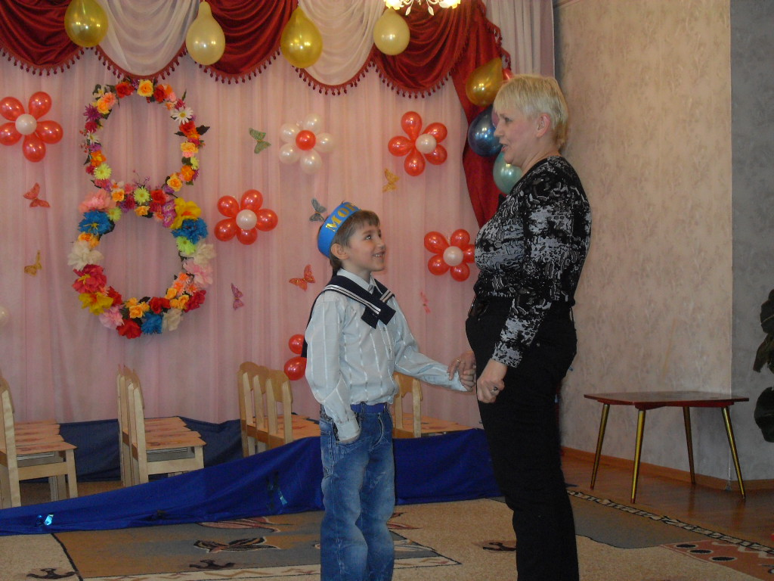

Slide 23
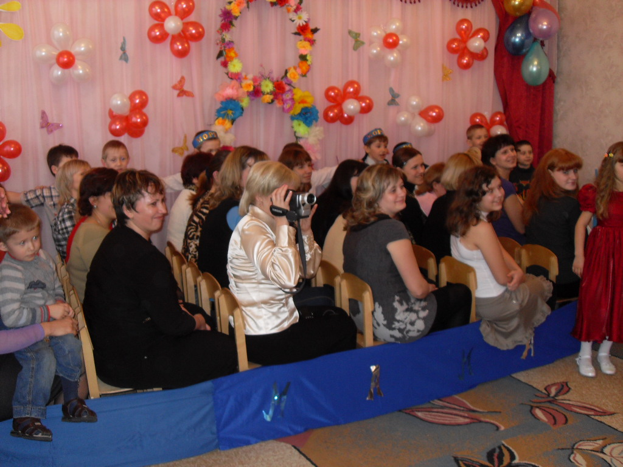

Slide 24
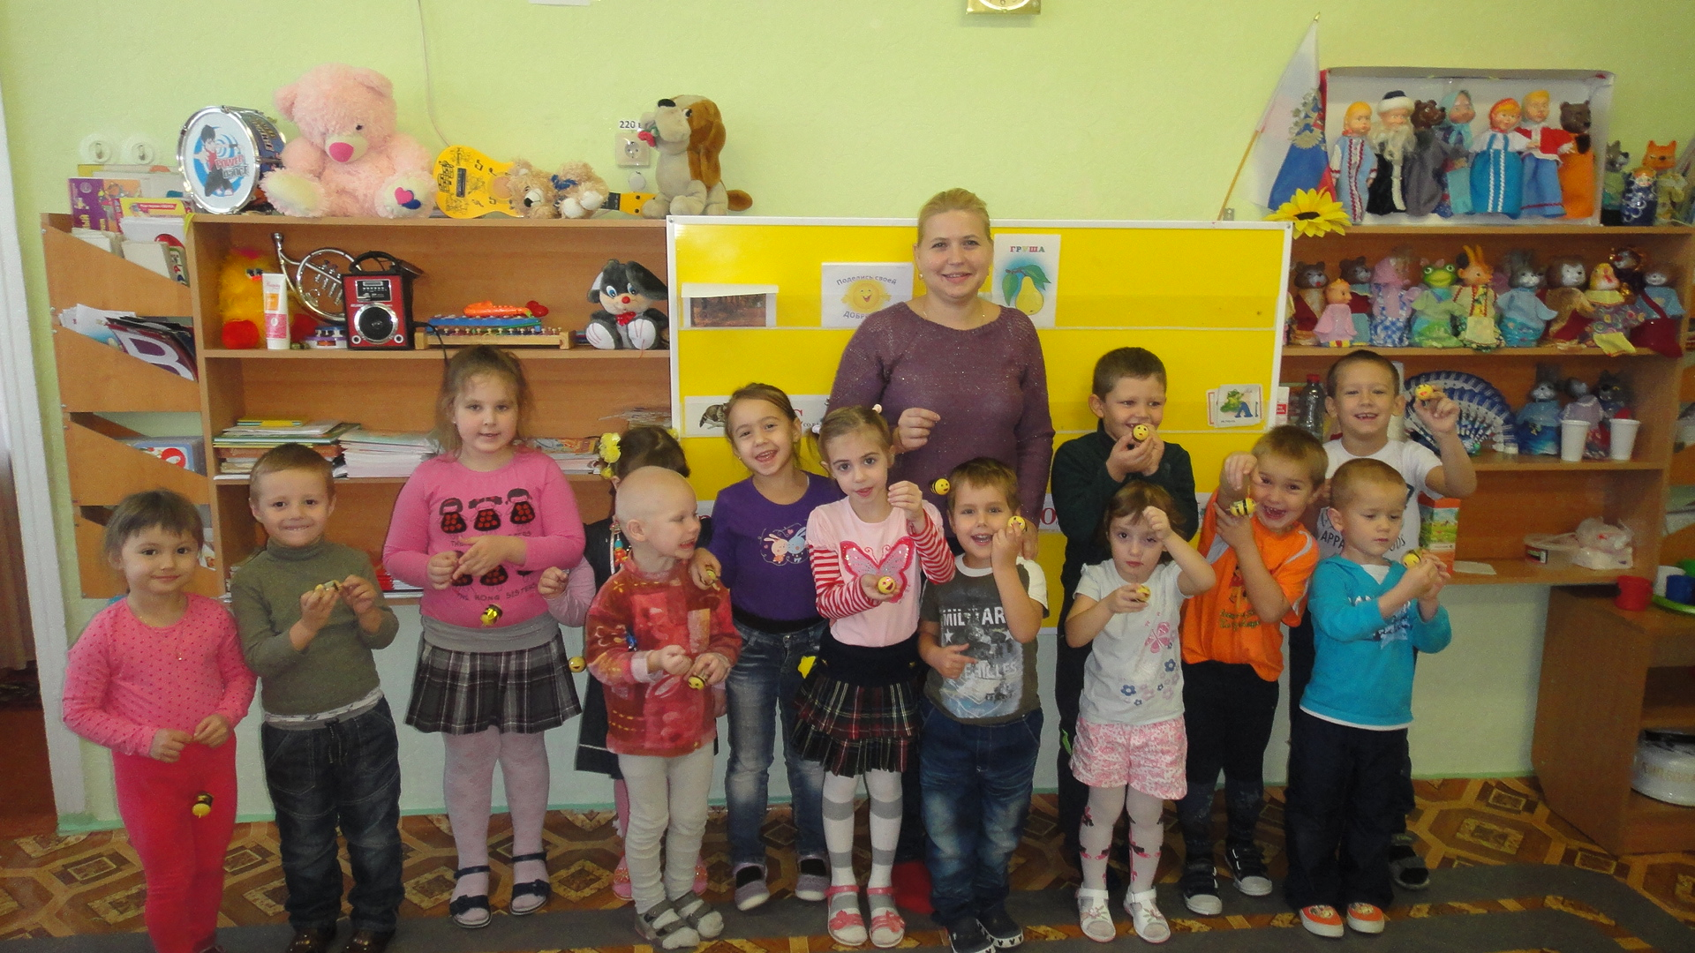

Slide 25
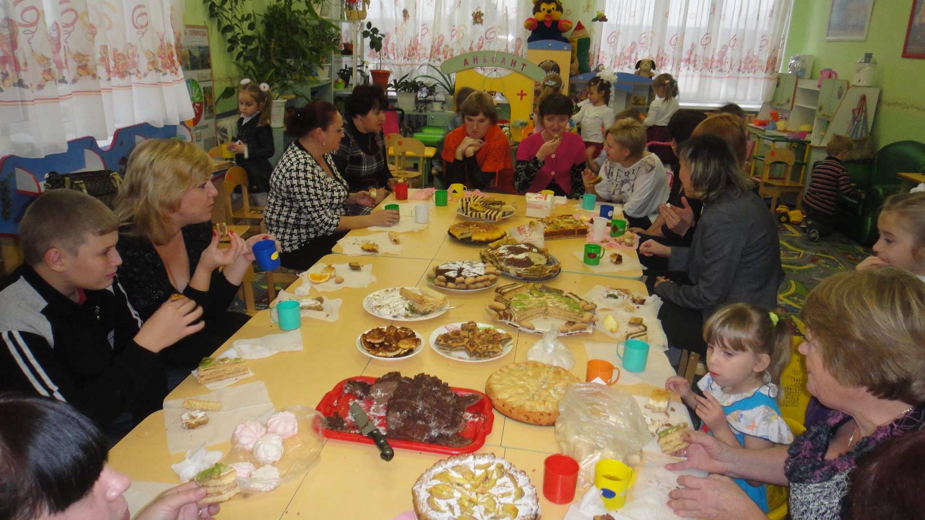

Slide 26
